Slide 1


IK Sirius - Västerås SK Bandy
4 - 8

Slide 2
Matchstatistik
Sirius
Västerås
Resultat: 4
XG: 3.27
Skott på mål: 6
Hörnor (mål): 6 (0)
Bollinnehav: 0:40:25 (49 %)
Resultat: 8
XG: 7.69
Skott på mål: 27
Hörnor (mål): 11 (2)
Bollinnehav: 0:41:43 (51 %)

Slide 3
Bollvinster
Sirius
Västerås
Vunna närkamper: 31
Brytningar: 4
Bolltapp: 19
Vunna närkamper: 18
Brytningar: 7
Bolltapp: 8

Slide 4
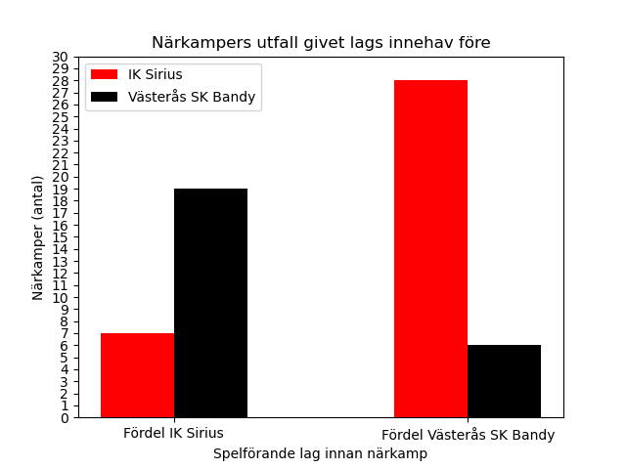
Närkamper
och deras utfall
 | Efter Västerås | Efter Sirius
Före Västerås | 6 | 28
Före Sirius | 19 | 7

Slide 5
Skottstatistik
Skotttyper
Sirius - skott: 19, XG: 3.27
Västerås - skott: 48, XG: 7.69
Centralt: 3
Dribbling: 1
Fast: 6
Friställande: 1
Inlägg: 3
Retur: 1
Utifrån: 4
Centralt: 19
Dribbling: 2
Fast: 9
Friställande: 1
Inlägg: 1
Retur: 3
Utifrån: 13

Slide 6
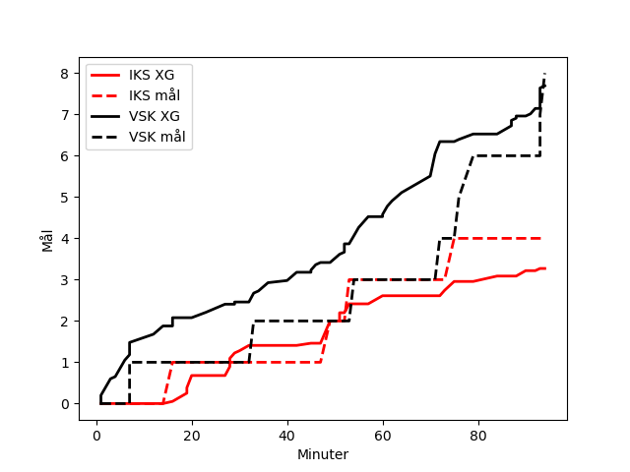
Mål och XG

Slide 7
Inspel
Sirius
Västerås
Inspelsmål/inspelsskott: 2/3 = 67 %
Inspelsskott/inspel: 3/6=50.0 %
Inspelsmål/inspelsskott: 1/1 = 100 %
Inspelsskott/inspel: 1/3=33.3 %

Slide 8
Målen
0:06:39: hörna -> retur på 39s.
0:14:59: boll -> utifrån på 56s.
0:32:15: frislag -> inlägg på 50s.
0:02:44: utkast -> friställande på 55s.
0:07:32: närkamp -> inlägg på 22s.
0:08:17: avslag -> dribbling på 11s.
0:25:48: bolltapp -> retur på 23s.
0:29:13: närkamp -> inlägg på 56s.
0:29:59: avslag -> utifrån på 28s.
0:33:07: hörna -> fast på 46s.
0:47:23: utkast -> retur på 43s.
0:48:12: brytning -> utifrån på 22s.

Slide 9
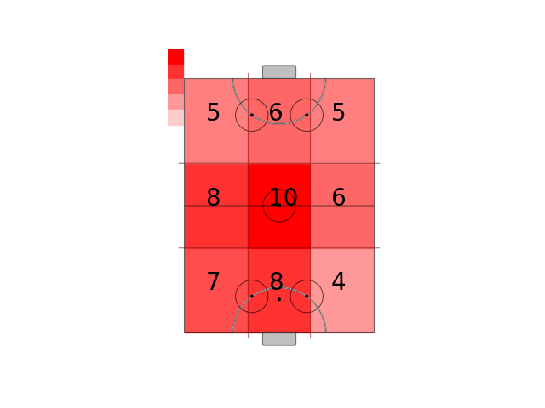
Alla närkamper och brytningar per zon

Slide 10
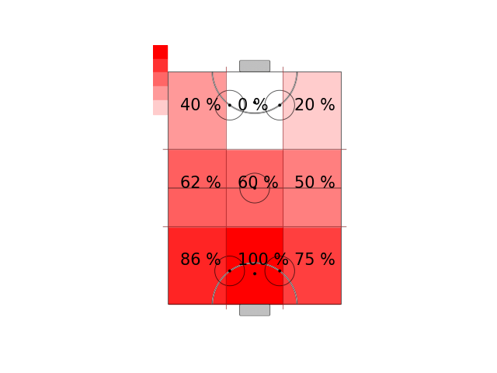
IK Sirius vunna närkamper och brytningar per zon

Slide 11
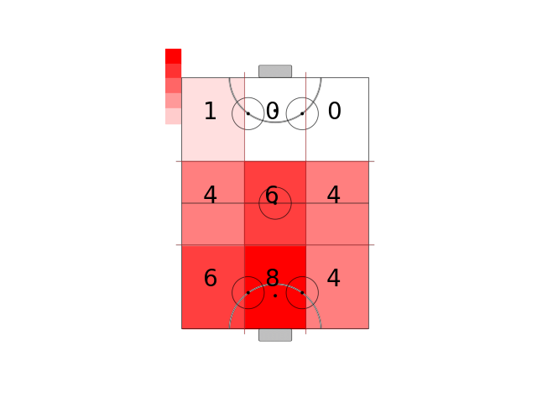
Defensiva närkamper och brytningar per zon

Slide 12
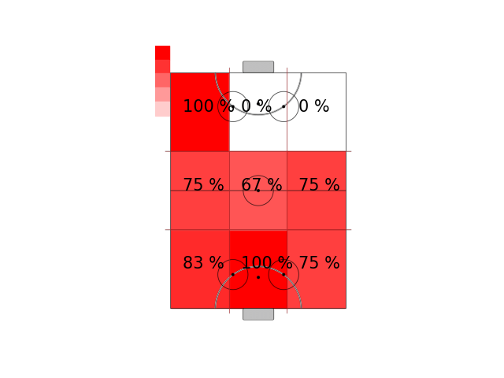
IK Sirius vunna defensiva närkamper och brytningar per zon

Slide 13
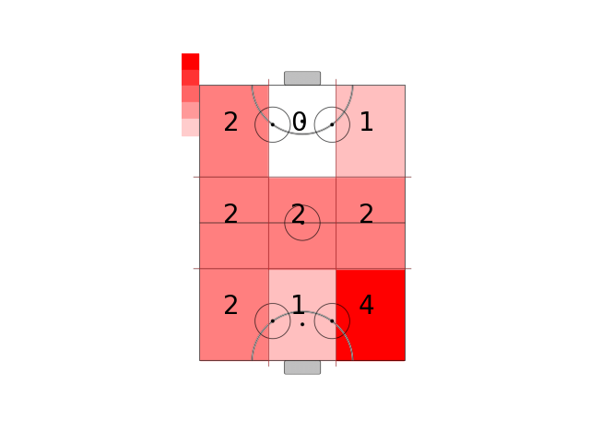
Frislag per zon

Slide 14
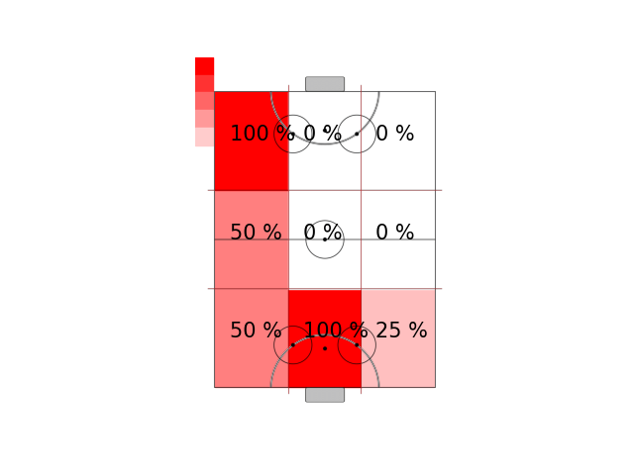
IK Siriuss frislag per zon

Slide 15
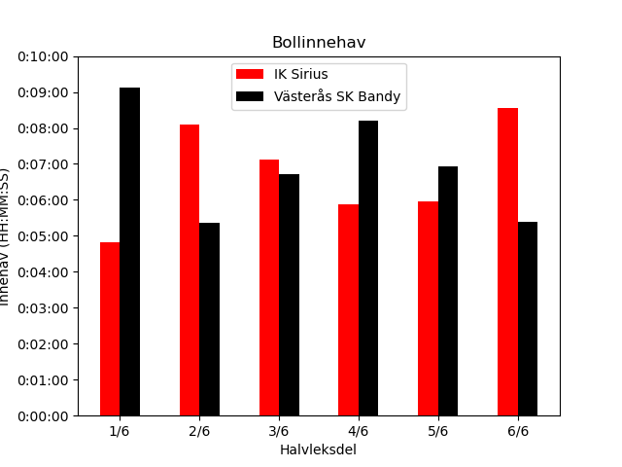
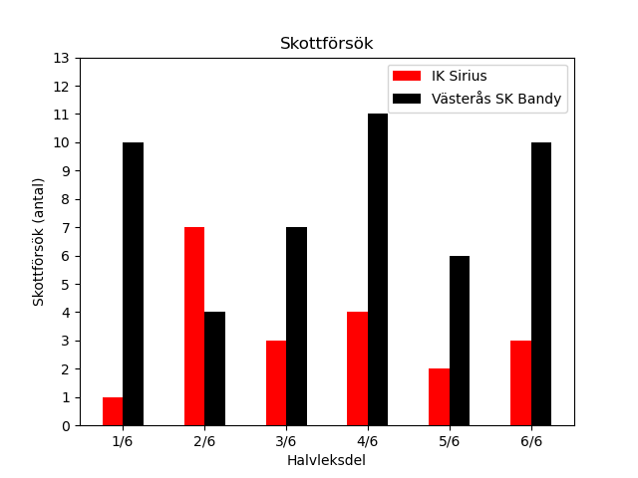
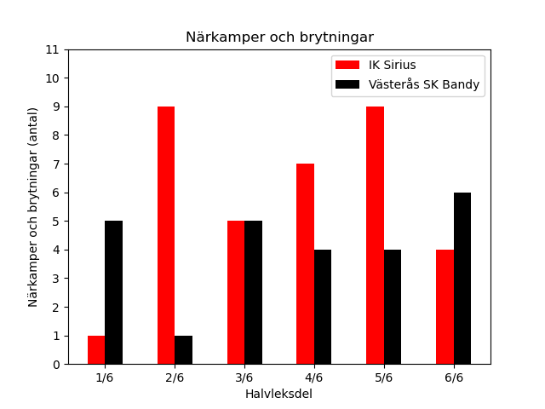
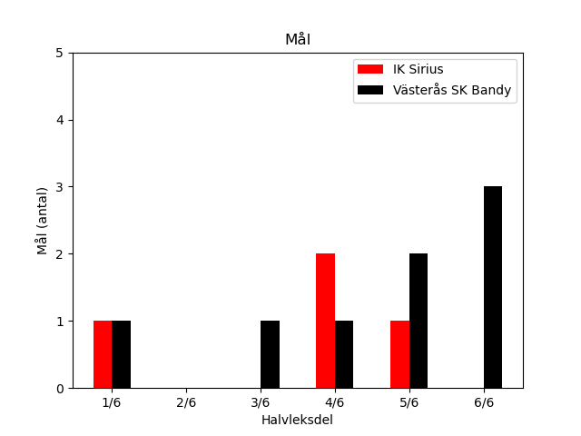
Halvleken uppdelad i tre delar

